Slide 1

-

Slide 2








Проблемът и настоящите решения
Подобряването на начините на обучение
Трудностите в програмирането

Slide 3
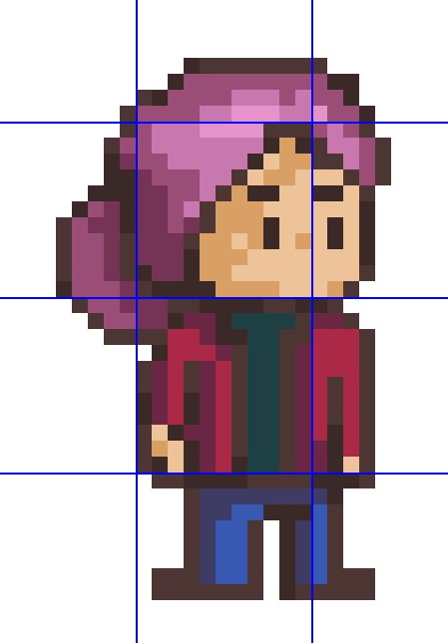
Цел на проекта
Да мотивира младите към насочване в тази невероятна сфера
Получаване на нови знания
Интерактивен начин на учене
Забавление и развлечение

Slide 4
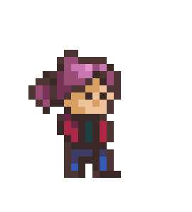
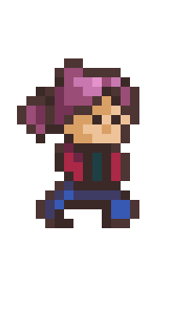

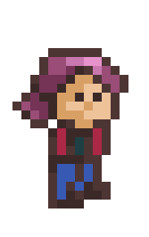

Нашето решение
Развиване на интересна история в игра за ума
Даване на възможност на играча да се потопи в мислене и прелестен друг свят

Slide 5
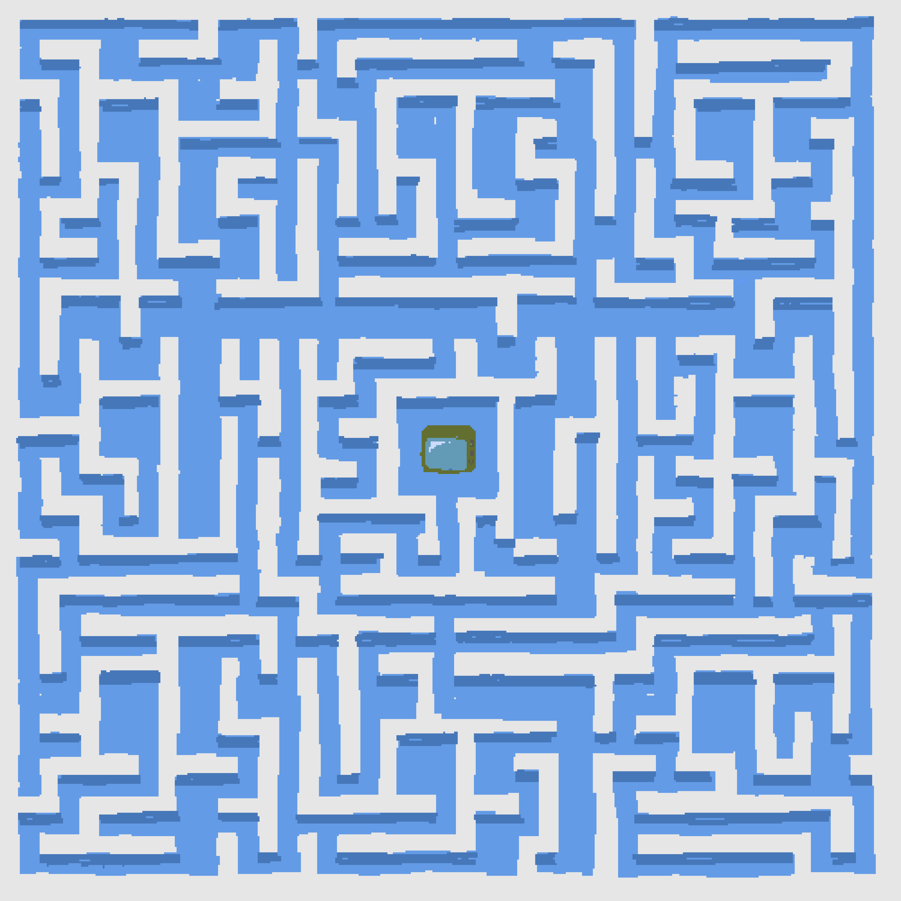
Как работи проекта?
Усъщестяването на нашата игра става чрез молитва над кода
Всеки пиксел е изключително внимателно подбран и поставен

Slide 6

Технологии
Python
Pygame
Aseprite
Технолофгията на доверието и приятелството

Slide 7

Процес на работа
Ина - арт и дизайн
Никол - код за ниво 1
Милена - код за ниво 2
Кристин - код за ниво 3
Мая - код за ниво 4

Slide 8
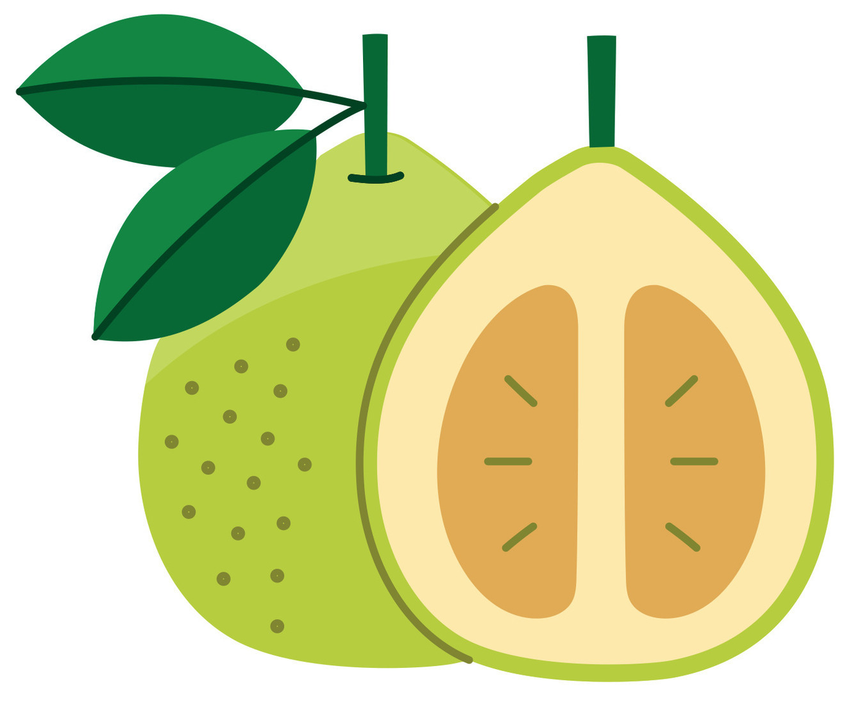
Защо ТУЕС

Slide 9
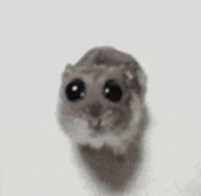
Live Demo

Slide 10
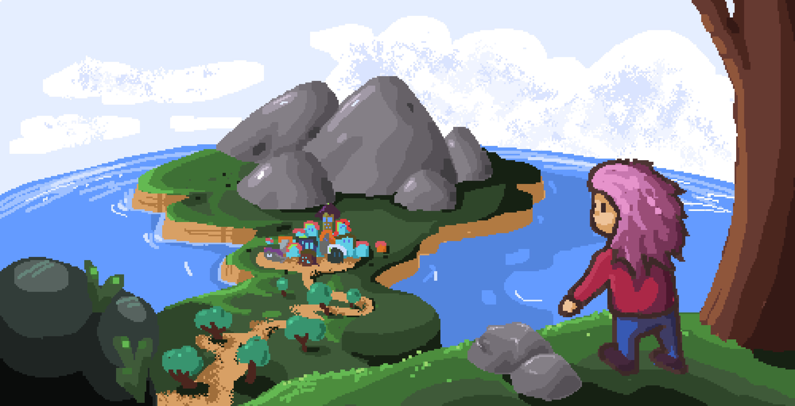
Благодарим!
Благодарим!

